Slide 1
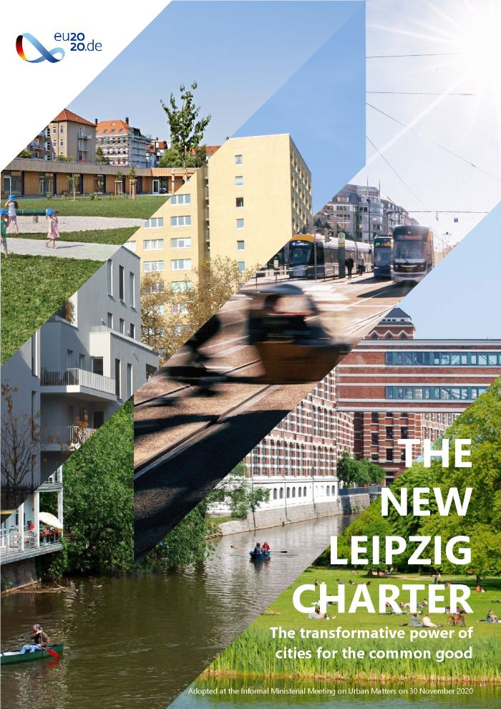
The new Leipzig charter: the transformative power of cities for the common good [Adopted at the Informal Ministerial Meeting on Urban Matters on 30 November 2020] (c:amaz:14590)
The New Leipzig Charter, endorsed by the informal council of EU ministers on urban matters [on 1 December 2020], focusses on the transformative power of cities for the common good. In doing so, it calls for cities to have a stronger role in decision making at both national and EU level, to receive adequate financial means to deal with new and essential competencies, and sets a framework for how urban development should take place in Europe across the different layers of governance. [Source: https://eurocities.eu/latest/what-is-the-new-leipzig-charter/]

Slide 2
Femmes et espaces publics [Pour l'égalité entre les femmes et les hommes dans la rue, les transports et les espaces de loisirs] (c:amaz:14128)

Slide 3
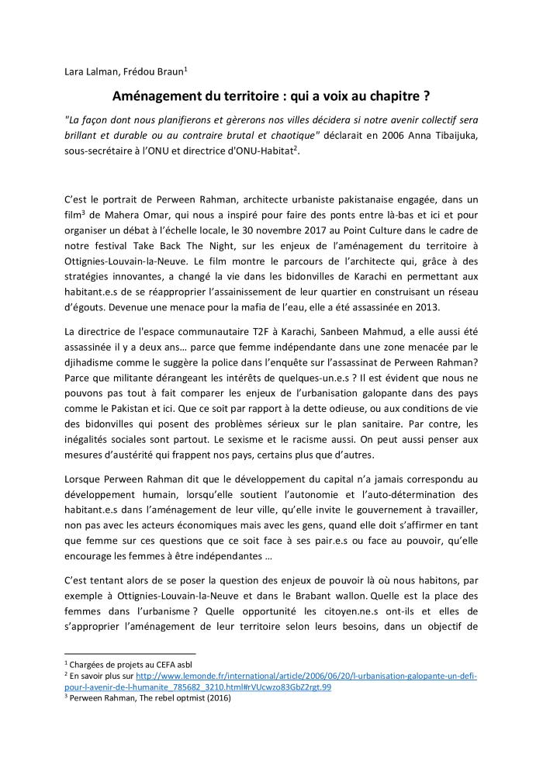
Aménagement du territoire : qui a voix au chapitre ? (c:amaz:13242)

Slide 4
L' intégration du genre dans L' espace public : le cas de la place des Terreaux (c:amaz:14296)

Slide 5
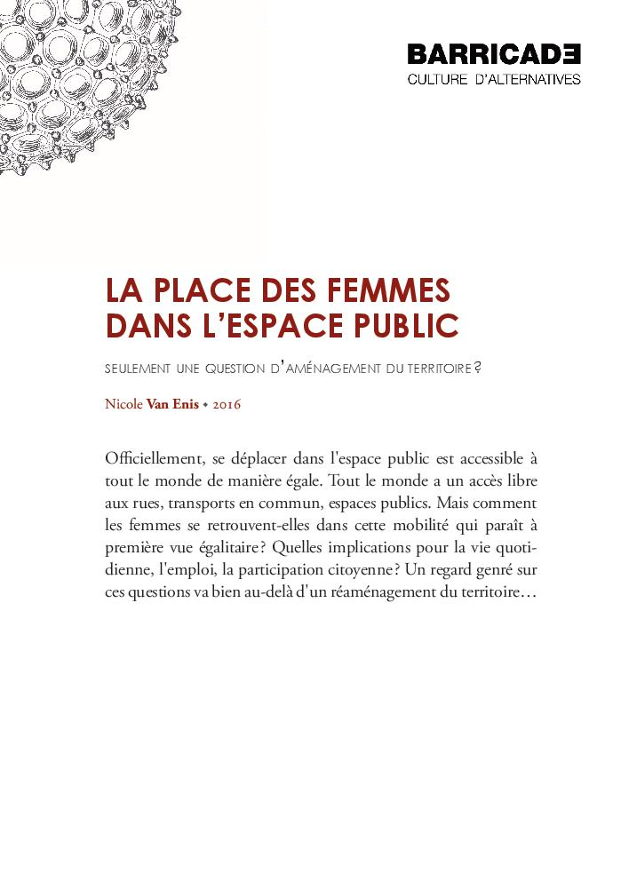
La Place des femmes dans l'espace public : seulement une question d'aménagement du territoire ? (c:amaz:13744)

Slide 6
Genre et espace public: guide référentiel: les questions à se poser et les indicateurs pertinents à construire pour un environnement urbain égalitaire. (c:amaz:13663)

Slide 7
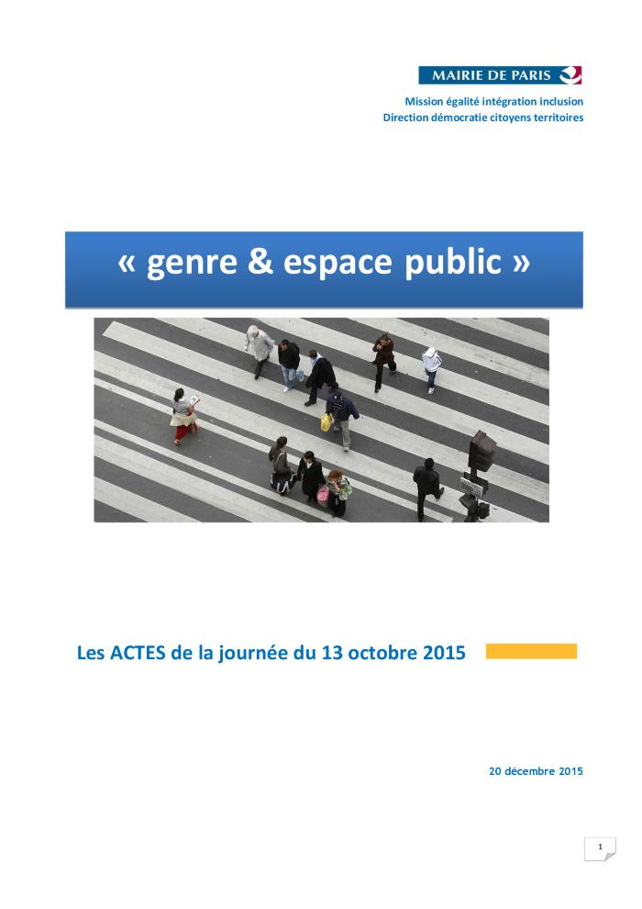
Genre et espace public [Les actes de la journée du 13 octobre 2015] (c:amaz:13662)

Slide 8
Planning and designing transport systems to ensure safe travel for women (c:amaz:7616)

Slide 9
Bon aménagement des lieux? : doit on habiter un endroit sympathique? : la question des aménités (c:amaz:7545)

Slide 10
Bon aménagement des lieux ? : doit-on habiter un endroit sympathique? (c:amaz:7544)

Slide 11
Fair shared cities : the impact of gender planning in Europe (c:amaz:7475)

Slide 12
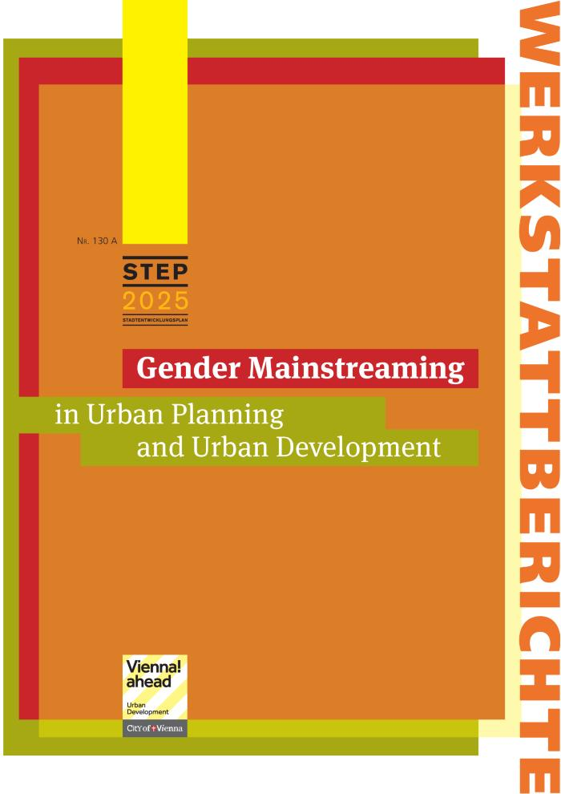
Manual for gender mainstreaming in urban planning and urban development (c:amaz:7443)

Slide 13
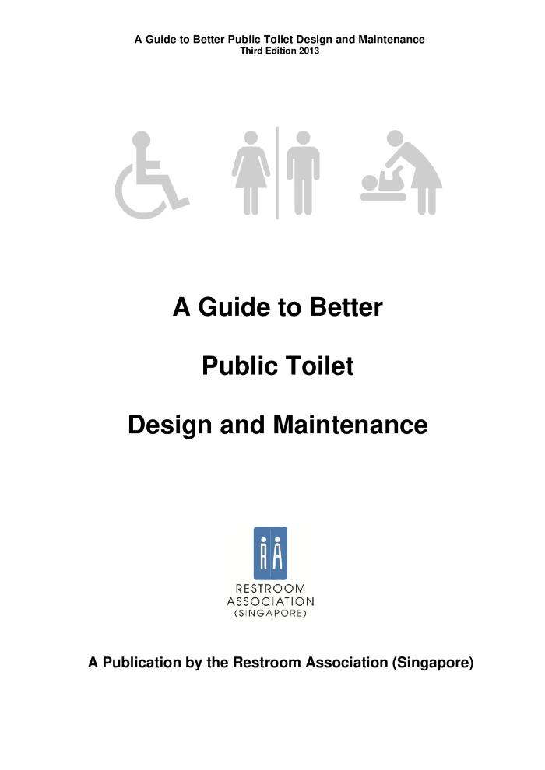
A guide to better public toilet design and maintenance (c:amaz:7421)

Slide 14
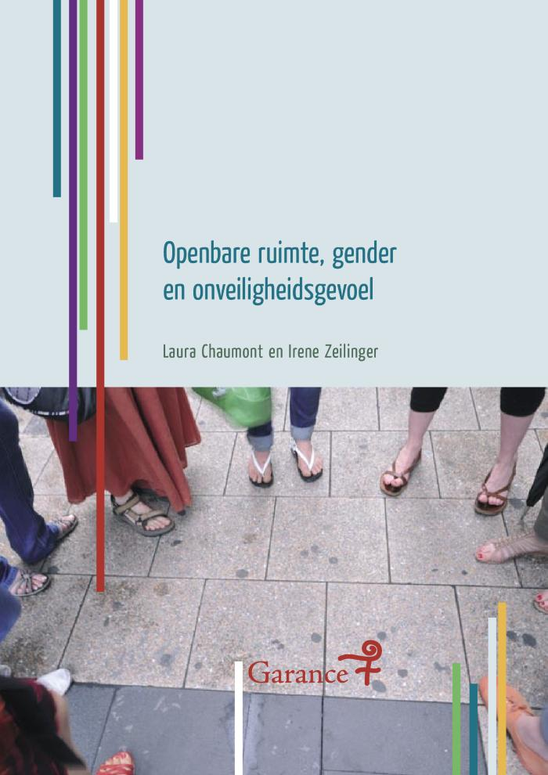
Openbare ruimte, gender en onveiligheidsgevoel (c:amaz:12404)

Slide 15
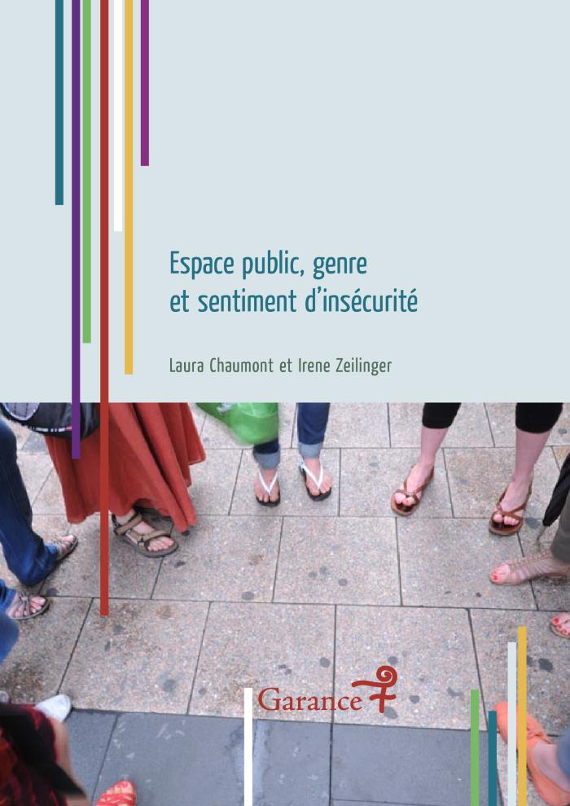
Espace public, genre et sentiment d'insécurité (c:amaz:12403)

Slide 16
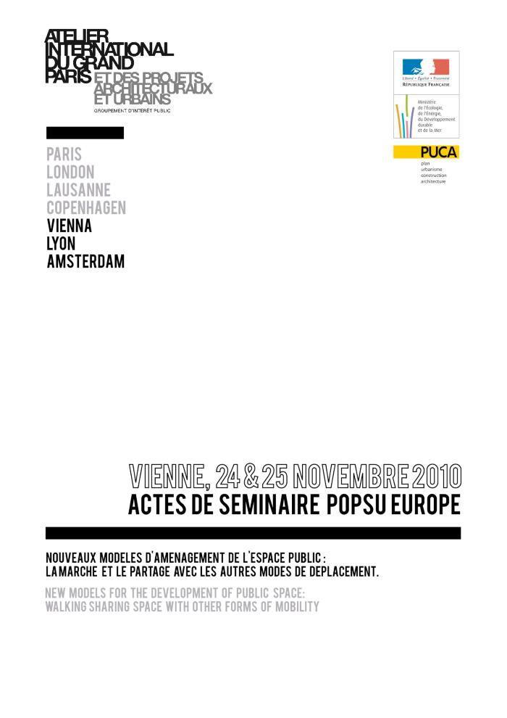
Nouveaux modèles d'aménagement de l'espace public : la marché et le partage avec les autres modes de déplacement : actes de séminaire POPSU 24 & 25 novembre 2010, Vienne (c:amaz:7511)

Slide 17
La conception d'une place publique : une question de genre? (c:amaz:7479)

Slide 18
Visions and challenges for a woman friendly city : the 2nd Metropolis Women International Network Forum, 21-24 October 2009 : forum report (c:amaz:7412)

Slide 19
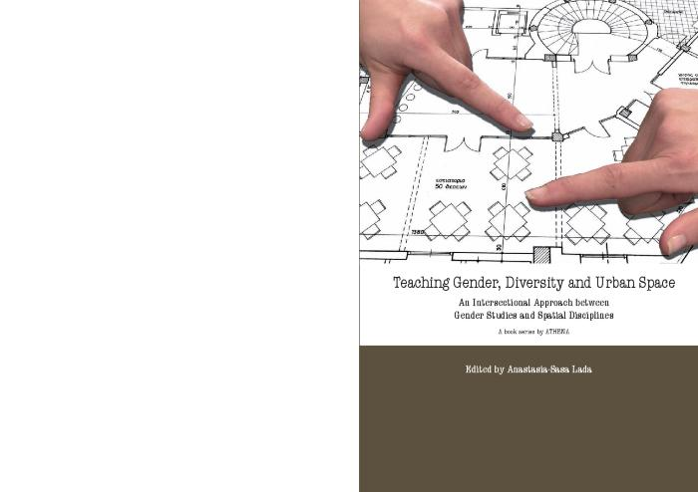
Teaching gender, diversity and urban space : an intersectional approach between gender studies and spatial disciplines (c:amaz:7282)

Slide 20
Ma ville en toute confiance [Guide des meilleures pratiques pour un aménagement sécuritaire destiné aux municipalités et à leurs partenaires] (c:amaz:13676)

Slide 21
Pour une ville enfants admis (c:amaz:7517)

Slide 22
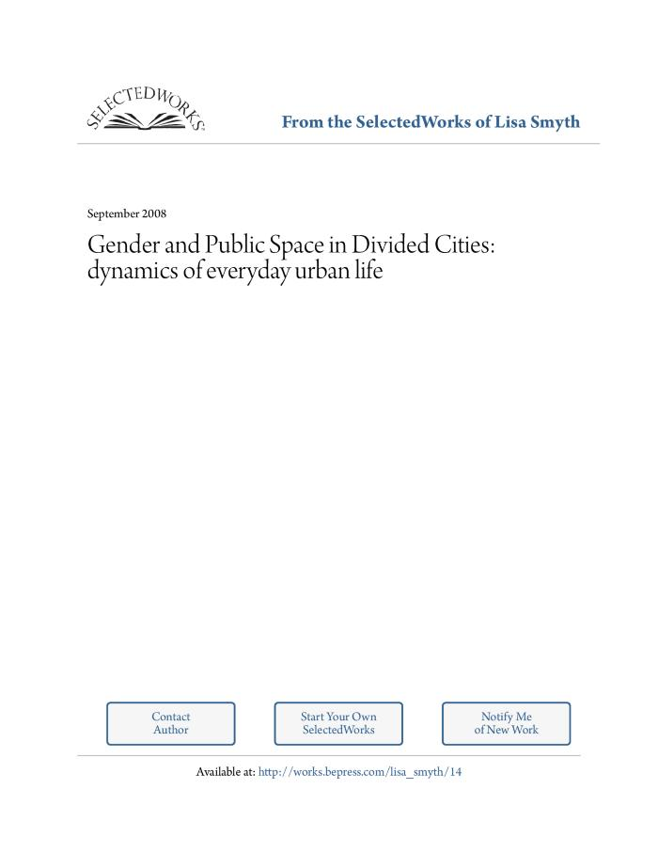
Gender and public space in divided cities : dynamics of every day urban life (c:amaz:7489)

Slide 23
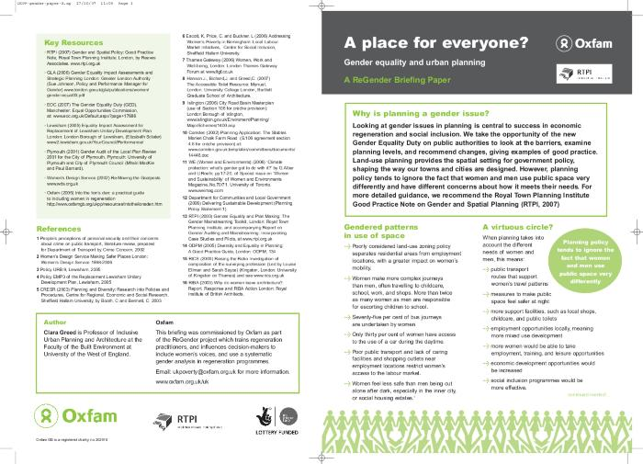
A place for everyone? : gender equality and urban planning : a regender briefing paper (c:amaz:7408)

Slide 24
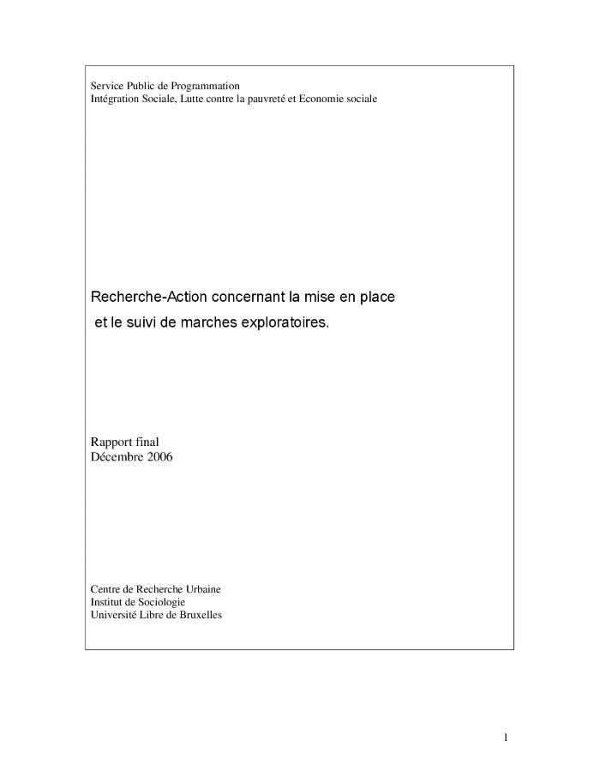
Recherche - action concernant la mise en place et le suivi de marches exploratoires : rapport final 2006 (c:amaz:7516)

Slide 25
Urbanismo y género : una visión necesaria para todos (c:amaz:5874)
The main goal of the book is to foster the awareness on urbanism and gender issues, in order to promote a new urbanism wich integrate the values of a more equalitarian and fair society. Contains: by Isabel Velázquez; by Isabel Segura Soriano; by Daphne Spain; by Anna Bofill Levi; by Emmy Galama-Rommerts; by Carme Miralles-Guasch; by Jeff Turner and Margaret Grieco; by María-Ángeles Durán; by Liisa Horelli; by Marta Román Rivas; by Monika Jaeckel and Marieke van Geldermalsen; by Teresa del Valle; by Anne Michaud; e by Carlos Hernández-Pezzi

Slide 26
Urbanism & gender : a necessary vision for all (c:amaz:14003)

Slide 27
'Leg mijn blaas het zwijgen niet op'. Plas-praktijken, plas-kennis en plas-attitudes van vrouwen (c:amaz:5884)

Slide 28
Temps sociaux : conciliation et inégalités (c:amaz:5030)

Slide 29
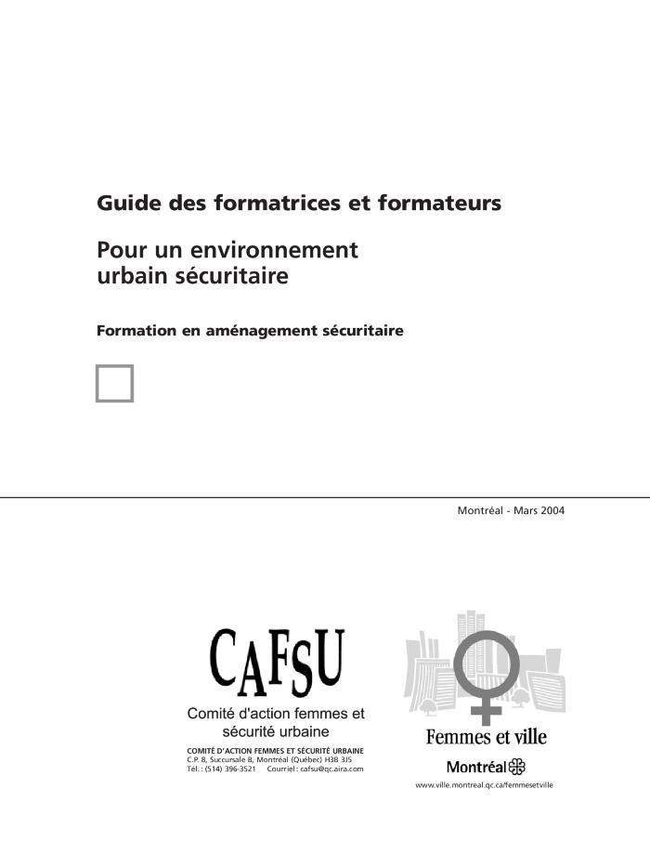
Guide des formatrices et formateurs pour un environnement urbain sécuritaire [Formation en aménagement sécuritaire] (c:amaz:13675)

Slide 30
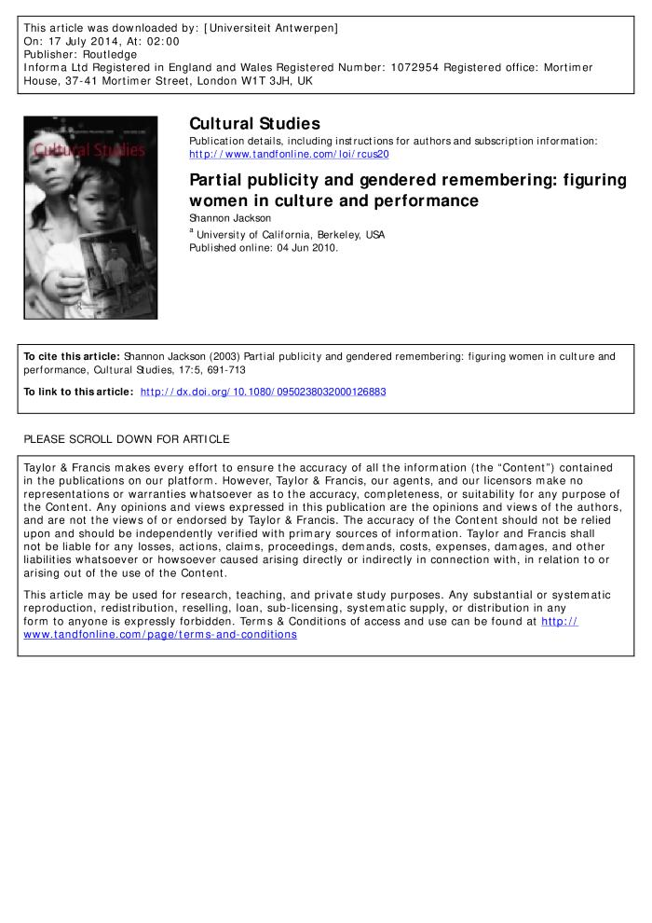
Partial publicity and gendered remembering : figuring women in culture and performance (c:amaz:7519)

Slide 31
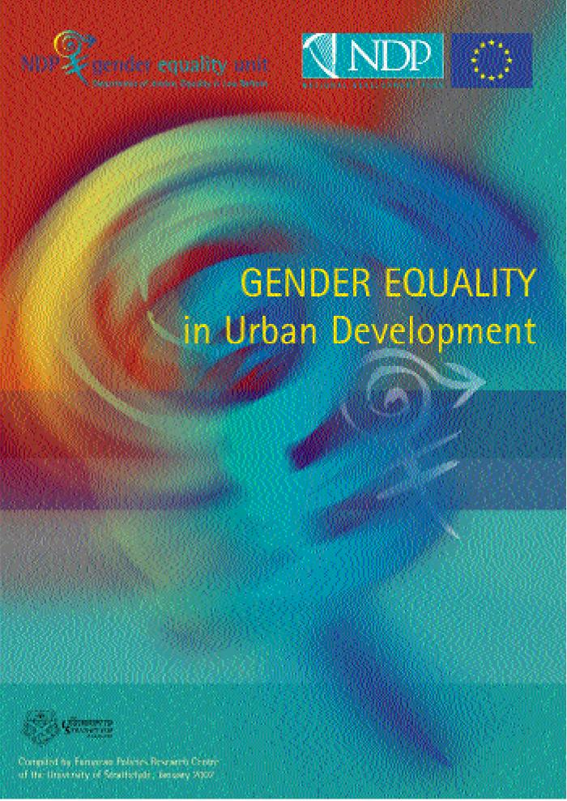
Gender equality in urban development (c:amaz:4915)

Slide 32
Symposium ruimtelijke oplossingen voor arbeid en zorg : 12 oktober 2001 Nederland (c:amaz:7678)

Slide 33
Pour un environnement urbain sécuritaire : guide d'aménagement (c:amaz:4439)

Slide 34
Vrouwen en ruimtelijke leefbaarheid : aanbevelingen voor een gendergevoelig beleid (c:amaz:5371)

Slide 35
Verslag van de expert-meeting 'Dagindeling' op woensdag 28 juni 2000 te Amsterdam (c:amaz:5299)

Slide 36
Dagindeling geordend ? (c:amaz:4246)

Slide 37
Jaarboek emancipatie 1998 : tijd en ruimte voor arbeid en zorg (c:amaz:3676)

Slide 38
Compendium Women and Habitat (c:amaz:2639)

Slide 39
Les femmes et la ville : logements, services et environnement urbain (c:amaz:9103)

Slide 40
Women in the city : housing, services, and the urban environment (c:amaz:9102)

Slide 41
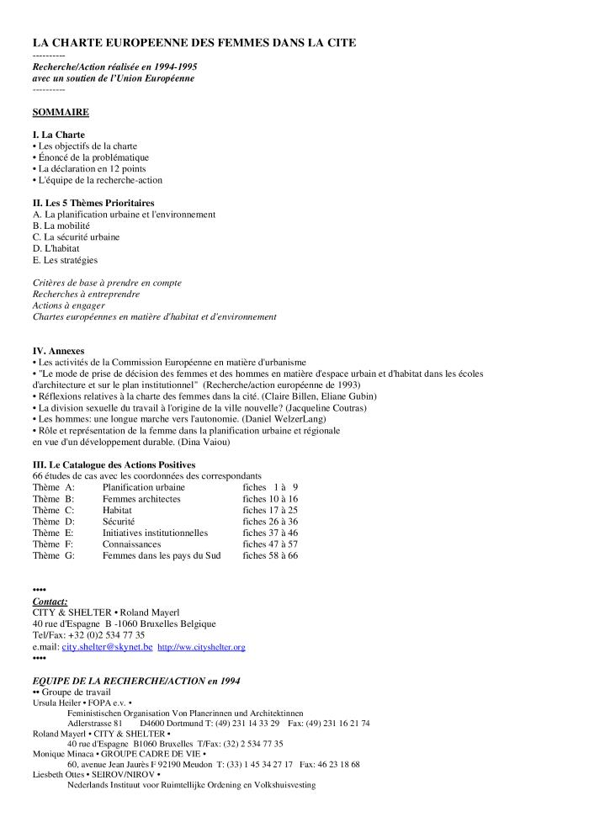
Charte européenne des femmes dans la cité (c:amaz:9831)

Slide 42
Space, place and gender (c:amaz:7402)

Slide 43
Gender issues in the decision making process with regard to urban space and housing in schools of architecture and at institutional level : synthesis (c:amaz:1789)
In 6 Europese landen werd onder de coördinatie van de 'Unité d'Architecture' van de 'Université Catholique Louvain-la-Neuve' en met subsidies van de Eenheid voor de Gelijke Kansen van de Europese Commissie, een project opgestart onder de titel 'Le mode de prise de décision des femmes et des hommes en matière d'espace urbain et habitat dans les écoles d'architecture et sur le plan institutionnel'. Doel van dit project was een analyse te maken van de houding van de architectuurscholen en van het institutionele niveau tegenover de ruimtelijke ordening. De analyse werd gehouden aan de hand van twee criteria : enerzijds werd de vraag gesteld of er in de architecturale opleiding genoeg rekening gehouden wordt met de gelijke kansen tussen mannen en vrouwen en anderzijds onderzocht men of de architectuur van vandaag oog heeft voor de 'gender'-dimensie. Doel van deze analyse was de inbreng van het vrouwen bij architecturale beslissingen te vergroten. Deze publicatie bevat de syntheserapporten van de 6 deelnemende landen : België, Denemarken, Duitsland, Engeland, Frankrijk en Griekenland. Ook de vragenlijst aan de hand waarvan de analyse in de verschillende landen gebeurde, de resultaten en de aanbevelingen voor toekomstige acties werden opgenomen.

Slide 44
Ruimte maken voor vrouwen : een eigen kijk op de ruimtelijke ordening in de gemeente : studiedag (c:amaz:2758)

Slide 45
Ruimte voor vrouwen (c:amaz:2520)
De laatste jaren wordt er meer aandacht besteed aan de rol die vrouwen spelen of liever gezegd niet spelen op het gebied van ruimtelijke ordening. Tengevolge hiervan werd in 1988 door de Nederlandse Margriet Meindertsma, wethouder Ruimtelijke Ordening van de stad Zwolle het initiatief om 232 nieuwbouwwoningen te laten ontwikkelen door uitsluitend vrouwelijke deskundigen op besluitvormingsposities in het planproces, die een eisenprogramma moesten ontwikkelen gebaseerd op de veranderde rol van vrouwen in de samenleving. Als kernpunten uit dit eisenprogramma kwamen naar voor : flexibiliteit, functiemenging, sociale veiligheid en identiteit van de wijk. Het totale plan werd ontwikkeld door de auteur van dit artikel. Het project slaagde, daar de mutatiegraad de helft lager ligt dan in andere bouwcomplexen maar kan toch niet exemplarisch genoemd worden. Ook in een nieuw project wordt het element 'flexibiliteit' onderbenut. Reden, aldus, de auteur : 'Mensen moeten het wonen nog leren'.

Slide 46
Sociale veiligheid en leefbaarheid hand in hand (c:amaz:2519)
In dit artikel wordt de stelling verdedigd dat, indien de stad als 'ruimte voor ontmoetingen en confrontaties van een onthutsende variëteit en rijkdom' wil overleven, zij een aantal nieuwe functies zoals sociale menging, zelfstandige woonruimte, flexibiliteit, functiemenging, bereikbaarheid en sociale veiligheid zal moeten weten te realiseren. Een 'veilig gevoel' wordt in grote mate beïnvloed door de 'ruimtelijke ordening'. Daarom hebben de overheid en projectontwikkelaars op dit gebied een belangrijke taak. Even belangrijk is echter de participatie van de burgers en op de eerste plaats die van vrouwen : in vergelijking met mannen combineren zij immers nog altijd meer taken en zijn zij als zodanig de intensiefste gebruikers van de openbare ruimte.

Slide 47
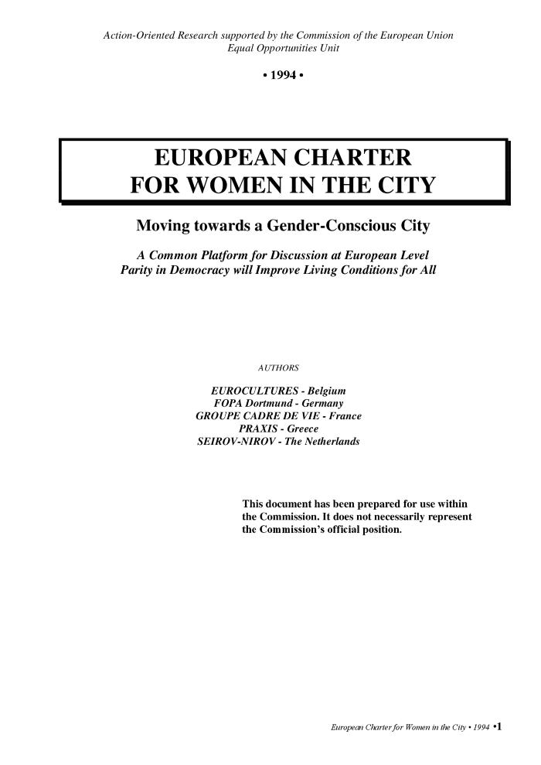
European charter for women in the city (c:amaz:9830)

Slide 48
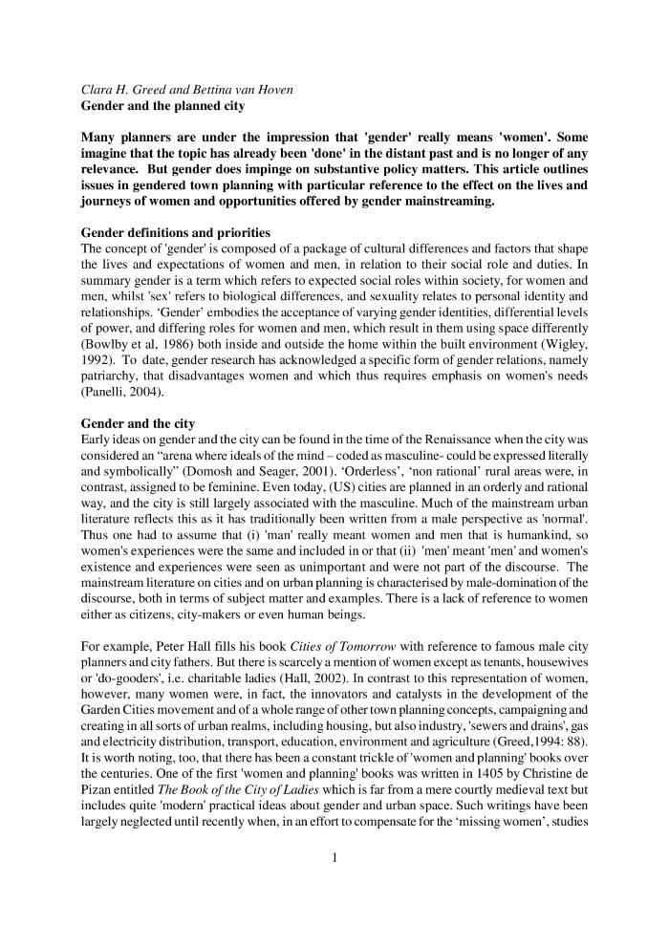
Gender and the planned city (c:amaz:7679)

Slide 49
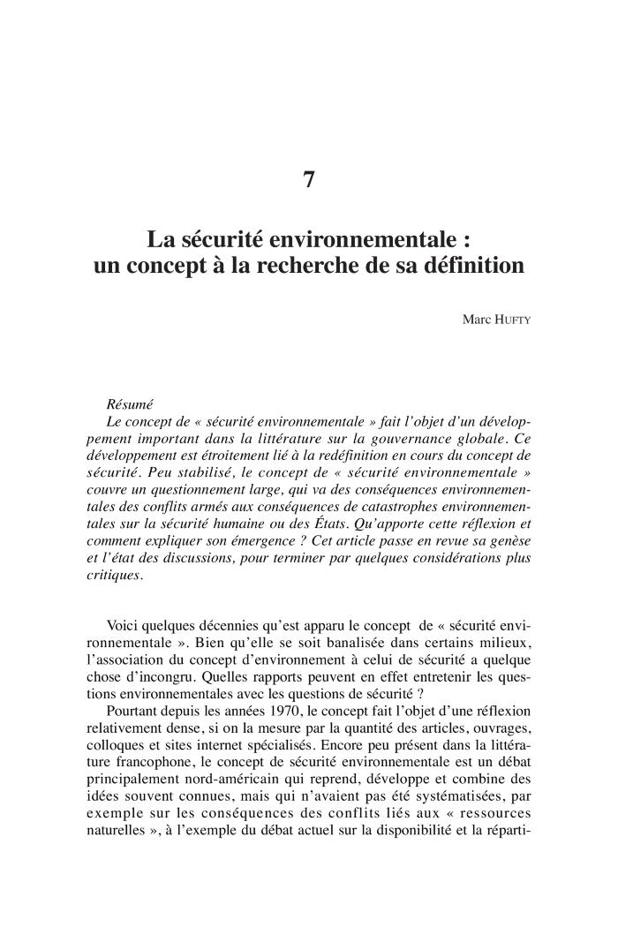
La sécurité environnementale : un concept à la recherche de sa définition (c:amaz:7546)

Slide 50
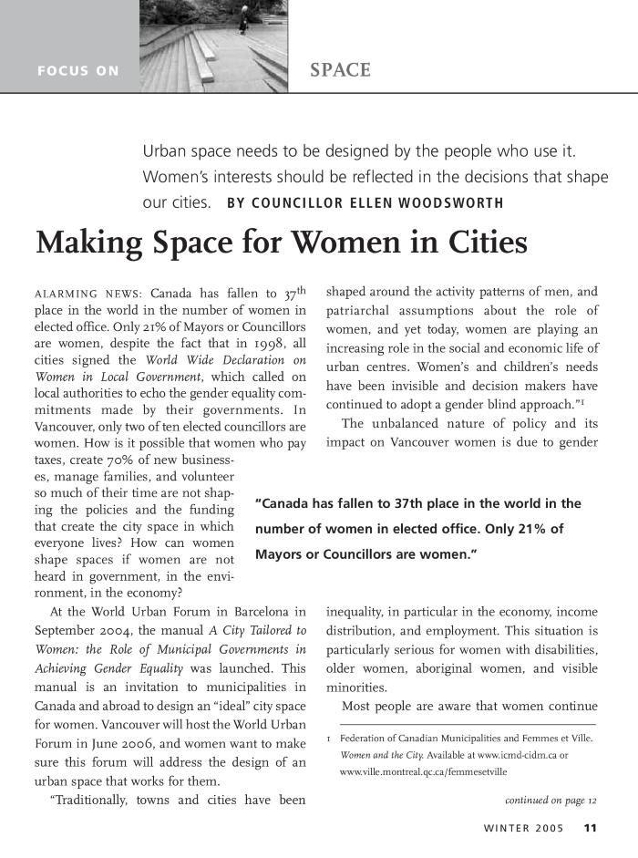
Making space for women in cities (c:amaz:7512)

Slide 51
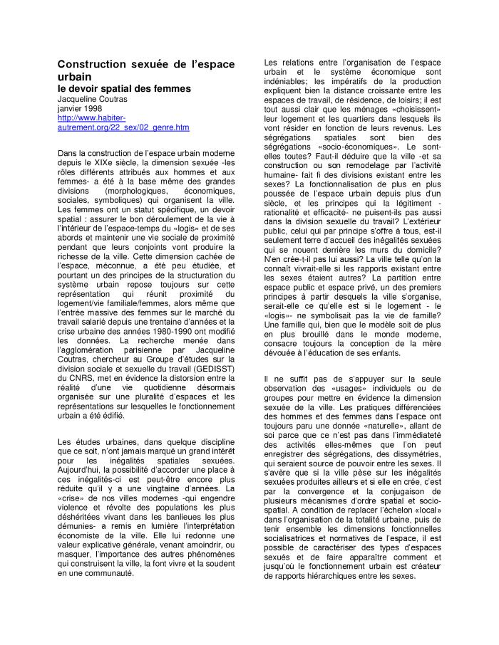
Construction sexuée de l'espace urbain : le devoir spatial des femmes (c:amaz:7510)

Slide 52
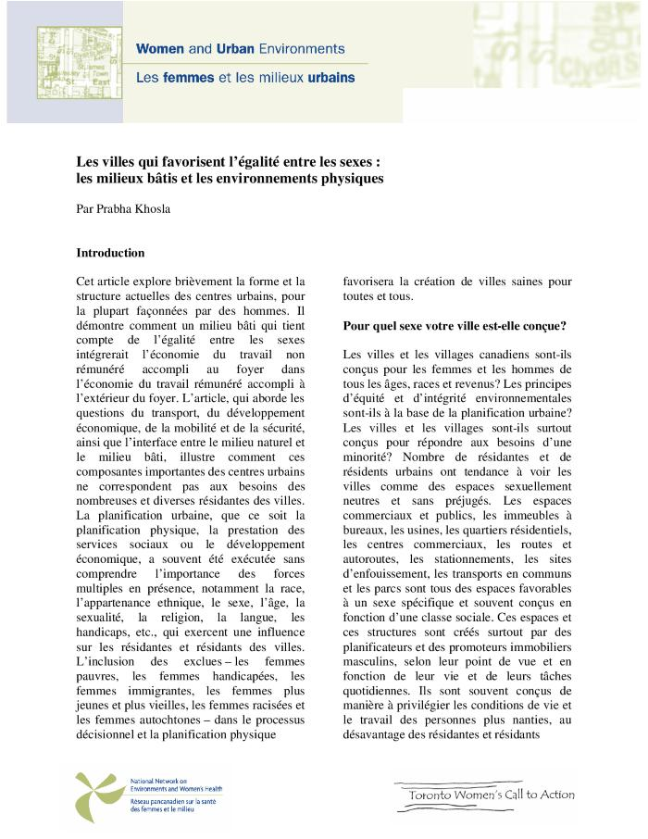
Les villes qui favorisent l'égalité entre les sexes : les milieux bâtis et les environnements physiques (c:amaz:7507)

Slide 53
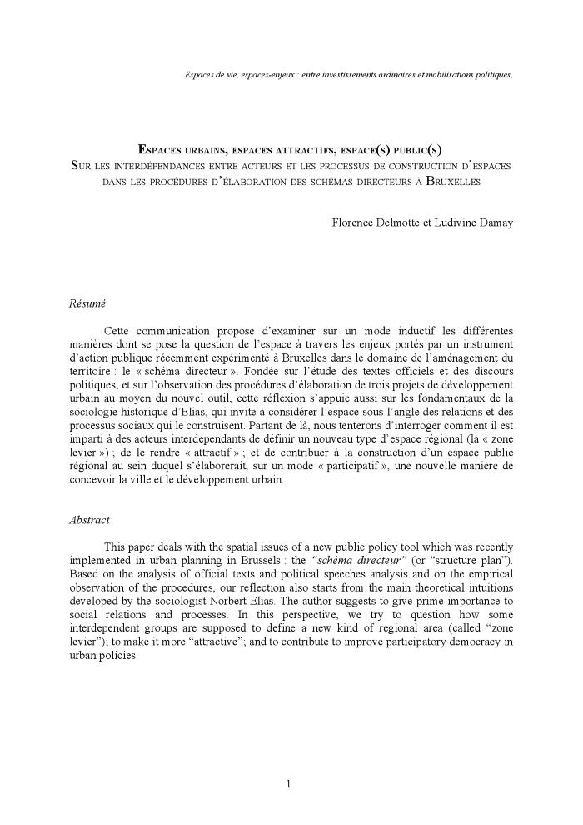
Espaces urbains, espaces attractifs, espace(s) public(s) : sur les interdépendances entre acteurs et les processus de construction d'espaces dans les procédures d'élaboration des schémas directeurs à Bruxelles (c:amaz:7483)

Slide 54
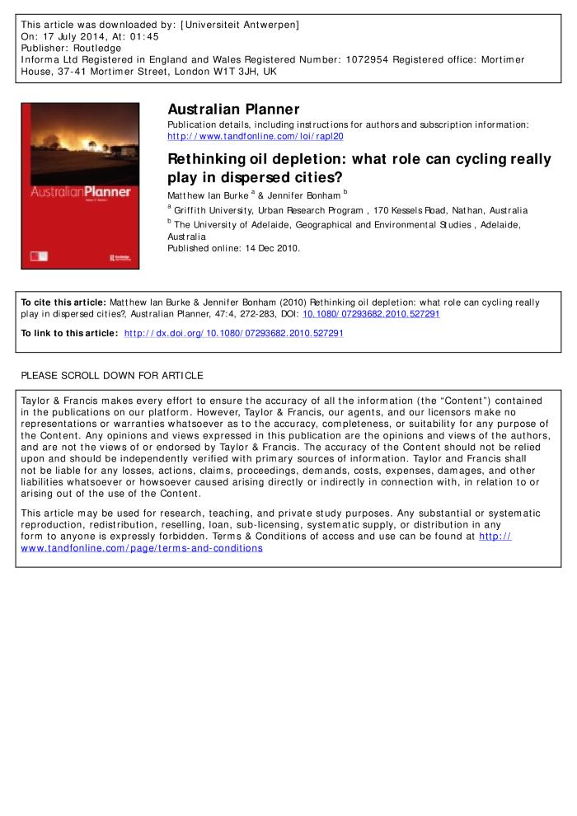
Rethinking oil depletion : what role can cycling really play in dispersed cities ? (c:amaz:7435)

Slide 55
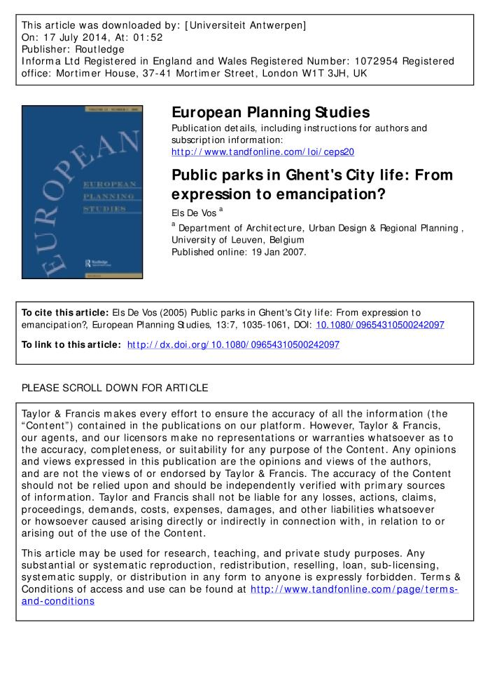
Public parks in Ghent's city life: from expression to emancipation? (c:amaz:7429)

Slide 56
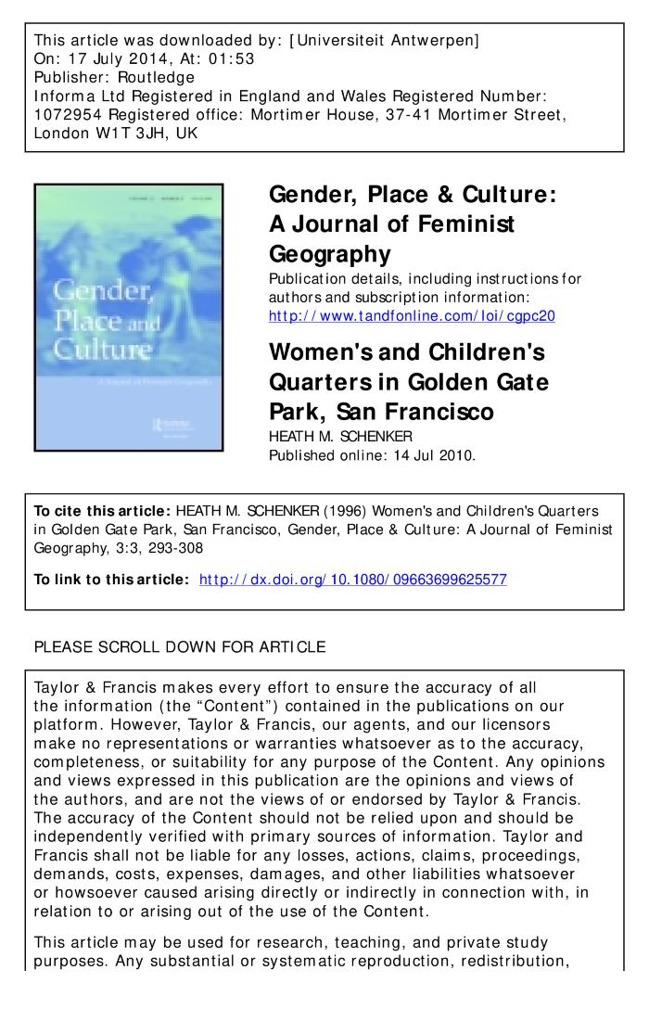
Women's and children's quarters in Golden Gate Park, San Francisco (c:amaz:7428)

Slide 57
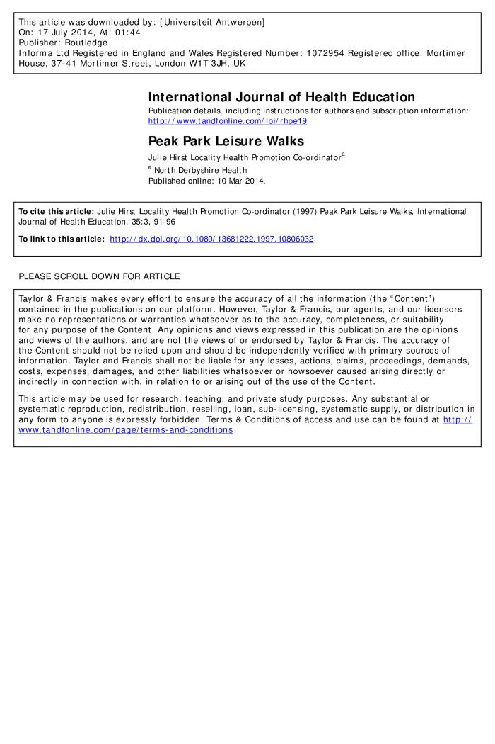
Peak Park leisure walks (c:amaz:7426)

Slide 58
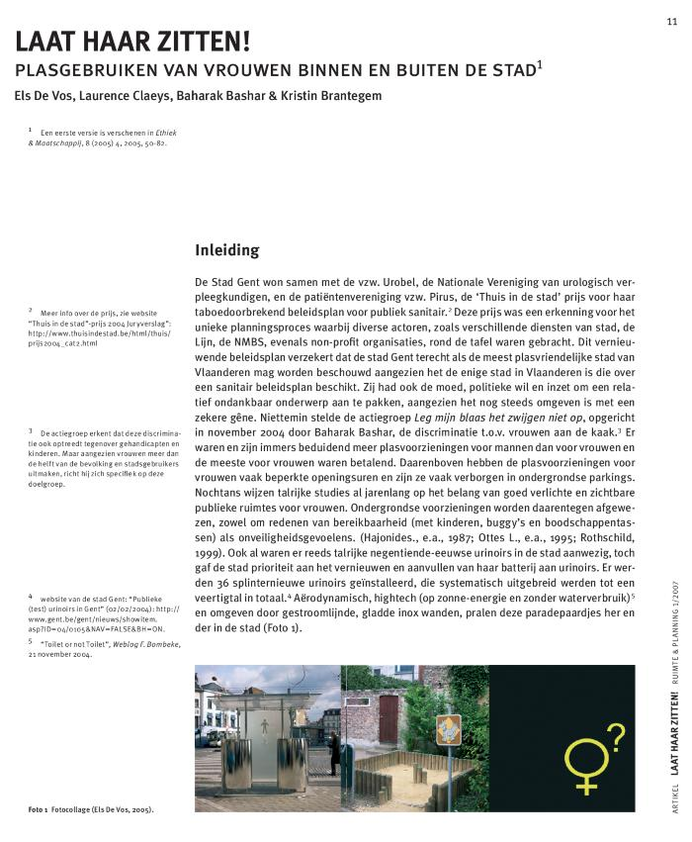
LAAT HAAR ZITTEN! : plasgebruiken van vrouwen binnen en buiten de stad (c:amaz:7422)

Slide 59
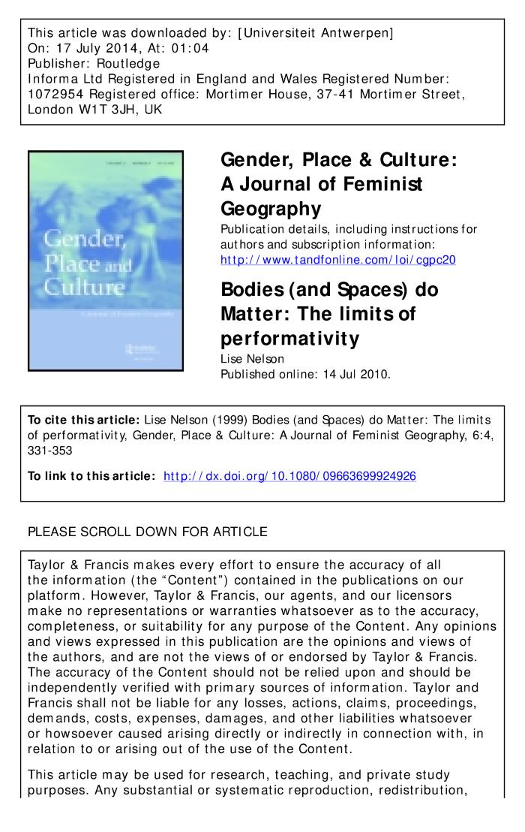
Bodies (and spaces) do matter: the limits of performativity (c:amaz:7409)

Slide 60
Vlaamse Regionale Indicatoren (c:amaz:3104)

Slide 61
Meer veiligheid in de woon- en leefomgeving : een handleiding voor gemeenten (c:amaz:2862)

Slide 62
Europees handvest voor vrouwen in de stedelijke samenleving (c:amaz:2361)
Twaalf-puntenprogramma van het 'Europees Handvest voor Vrouwen in de Stedelijke Samenleving'.

Slide 63
Charte européenne des femmes dans la cité : proposition (c:amaz:1788)
Met subsidie van de Eenheid voor Gelijke Kansen van de Europee Commissie en onder de coördinatie van de 'Unité d'Architecture' van de 'Université Catholique Louvain-la-Neuve' werd in samenwerking met 6 Europese Landen het 'Habitat et Participation'-project opgezet om de inbreng van vrouwen in de architectuur te vergroten. Deze publicatie opent met het 'Europees Handvest voor Vrouwen in de Stedelijke Samenleving' waarin dit project resulteerde. Verder licht deze publicatie de belangrijkste aandachtsdomeinen (stedelijke en ruimtelijke ordening, mobiliteit, veiligheid, wonen, architectuurbeleid) van dit project uitvoerig toe en bevat zij een bestand met personen die vanuit een genderbetrokkenheid actief zijn op architecturaal gebied al dan niet met vermelding van hun uitgaven. Het grootste aantal pagina's wordt echter ingenomen door de lijst met de verschillende positieve acties op architecturaal gebied uit de EU- en uit de zuiderse landen.

Slide 64
Macht en gender, privé zaak of publieke aangelegenheid : de handelingsruimte van vrouwen op het terrein van de gebouwde omgeving, vier dissertaties (c:amaz:1541)
Zich baserend op de dissertaties van Grooglever, Fortuijn en Karsten (sociaal-geografen), Mey (stedebouwkundige) en Verloo (planologe) - waaruit zij telkens bondig enkele gedachten weergeeft en die zij van commentaar voorziet - plaatst de auteur de combinatie van zorg en betaalde arbeid in een specifieke context, nl. die van ruimtelijke ordening. Zij stelt de vraag in hoeverre de theorieën van Giddens en Hägerstrand, die in deze proefschriften als theoretisch kader fungeren, bruikbaar zijn voor verder onderzoek op het gebied van vrouwenstudies in de ruimtelijke wetenschappen. Ook bespreekt de auteur de maatschappelijke uitkomsten die de proefschriften opleveren voor de posities van de vrouw in de bebouwde omgeving. Zij verwacht dat de ideologisch getinte genderverhoudingen in de toekomst minder zullen domineren, ten gunste van hulpbronnen als opleiding, professionaliteit, inkomen en beroep.

Slide 65
Public women : gender and planning (c:amaz:13929)

Slide 66
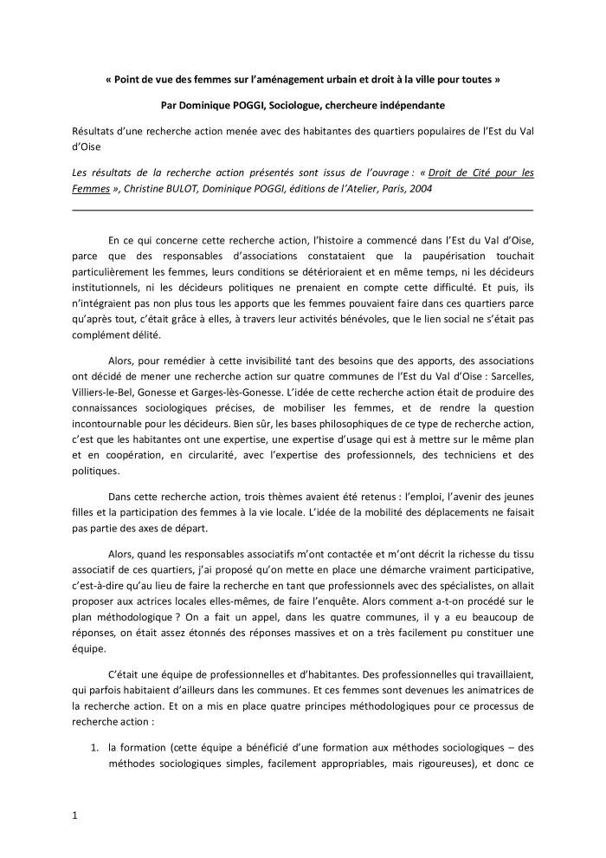
« Point de vue des femmes sur l'aménagement urbain et droit à la ville pour toutes » : résultats d'une recherche action menée avec des habitantes des quartiers populaires de l'Est du Val d'Oise (c:amaz:13919)

Slide 67
Meer vrouwen in de raad (c:amaz:1364)
Met de gemeenteraadsverkiezingen in het vooruitzicht pleit dit artikel voor meer vrouwen in de gemeenteraad. In de gemeente wordt er over heel wat zaken beslist die vrouwen aanbelangen, o.a. kinderopvang, ruimtelijke ordening, arbeidsmarkt in de gemeente.

Slide 68
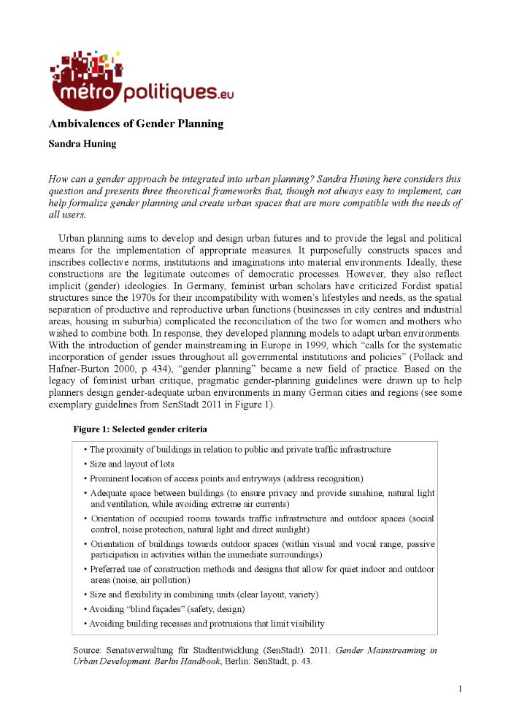
Ambivalences of Gender Planning (c:amaz:12514)

Slide 69
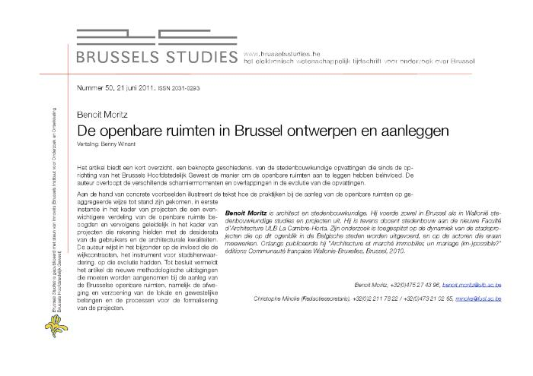
De openbare ruimten in Brussel ontwerpen en aanleggen (c:amaz:12513)

Slide 70
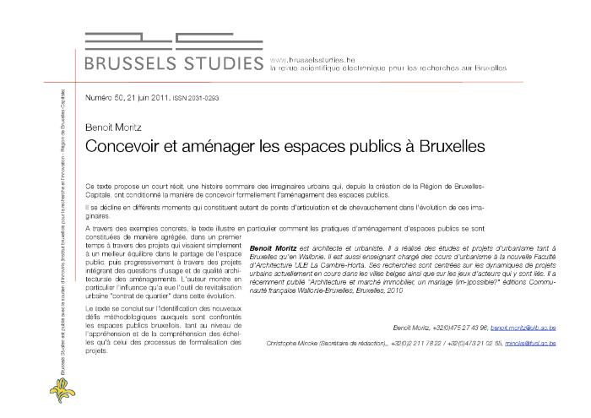
Concevoir et aménager les espaces publics à Bruxelles (c:amaz:12512)

Slide 71
Zelfs Wim Kok heeft het nu over enge plekken : Europees congres over emancipatie en ruimtelijke ordening (c:amaz:1206)
Dit artikel is de neerslag van een gesprek met twee leden van de voorbereidingsgroep van het Europees congres : 'Emancipation as Related to Physical Planning, Housing and Mobility in Europe', 11-14 september 1994 te Driebergen. Op dit congres zal worden uiteengezet hoe de ruimtelijke ordening in een geëmancipeerde samenleving er uit moet zien. Eén van de doelstellingen is dat er een internationaal netwerk van vrouwelijke deskundigen wordt opgericht.

